Slide 1


Slide 2
Aspecte metodologice în proiectarea evaluărilor sumative
matematică

Slide 3

Studiile arată că testarea frecventă poate îmbunătăți
semnificativ retenția informației. Elevii care sunt testați
regulat rețin mai bine informațiile pe termen lung
comparativ cu cei care doar recitesc materialul.
În matematică, unde conceptele se construiesc adesea
pe baza cunoștințelor anterioare, învățarea prin testare
aduce numeroase beneficii. Acest tip de învățare nu numai
îmbunătățește retenția, dar și oferă instrumente valoroase
profesorilor pentru a personaliza și optimiza procesul educațional.

Slide 4
Întrebarea care ne frământă pe toți, inclusiv pe elevii
supuși evaluării este corectitudinea.
Corectitudinea în evaluare poate fi văzută drept un ansamblu
format din lipsa erorilor și tratamentul echitabil al persoanelor
implicate în procesul de evaluare.
Percepția unei evaluări nedrepte în rândul elevilor poate afecta
buna desfășurare a procesului de învățare.

Slide 5
De ce?
Ce face o evaluare să fie percepută
ca nedreaptă în rândul elevilor?
Evaluarea nu reflectă decât parțial ce au învățat până în acel moment;
Lipsa criteriilor și a feedback-ului asupra notelor;
Criteriile de evaluare, obiectivele și așteptările profesorului nu au fost comunicate elevilor înainte de începerea procesului de evaluare;

Slide 6
A vorbi despre evaluarea rezultatelor şcolare înseamnă a ridica o problemă deosebit de complexă.
Problema evaluării rezultatelor şcolare ar trebui abordată din perspectiva unor finalităţi educaţionale concrete sau a unor obiective terminale, concretizate într-un sistem de competenţe de bază, proiectate de curriculumul şcolar, ca valori ale procesului educaţional şi ca produse ale sistemului de învăţământ.
Pe aceste finalităţi educaţionale, exprimate în termeni de competenţe, trebuie să se centreze strategia de evaluare a rezultatelor şcolare, competenţele constituind axa verticală şi cea orizontală a procesului
de formare, dar şi a celui de evaluare.

Slide 7

Conceptul de competență
Cadrul de referință pentru sistemul de evaluare a rezultatelor școlare:
Competenţele reprezintă un pachet transferabil şi multifuncţional de cunoştinţe, capacităţi, deprinderi, abilităţi, valori şi atitudini care permite individului să-şi realizeze împlinirea şi dezvoltarea profesională, incluziunea socială şi inserţia profesională în domeniul respectiv.

Slide 8

Competența se naște la confluența sensurilor date de verbele:
a ști
a ști să fii
a ști să devii
cunoștințe
atitudini și valori
1
3
5
2
4
a ști să faci
a ști să convețuiești
abilități
atitudini și valori

Slide 9
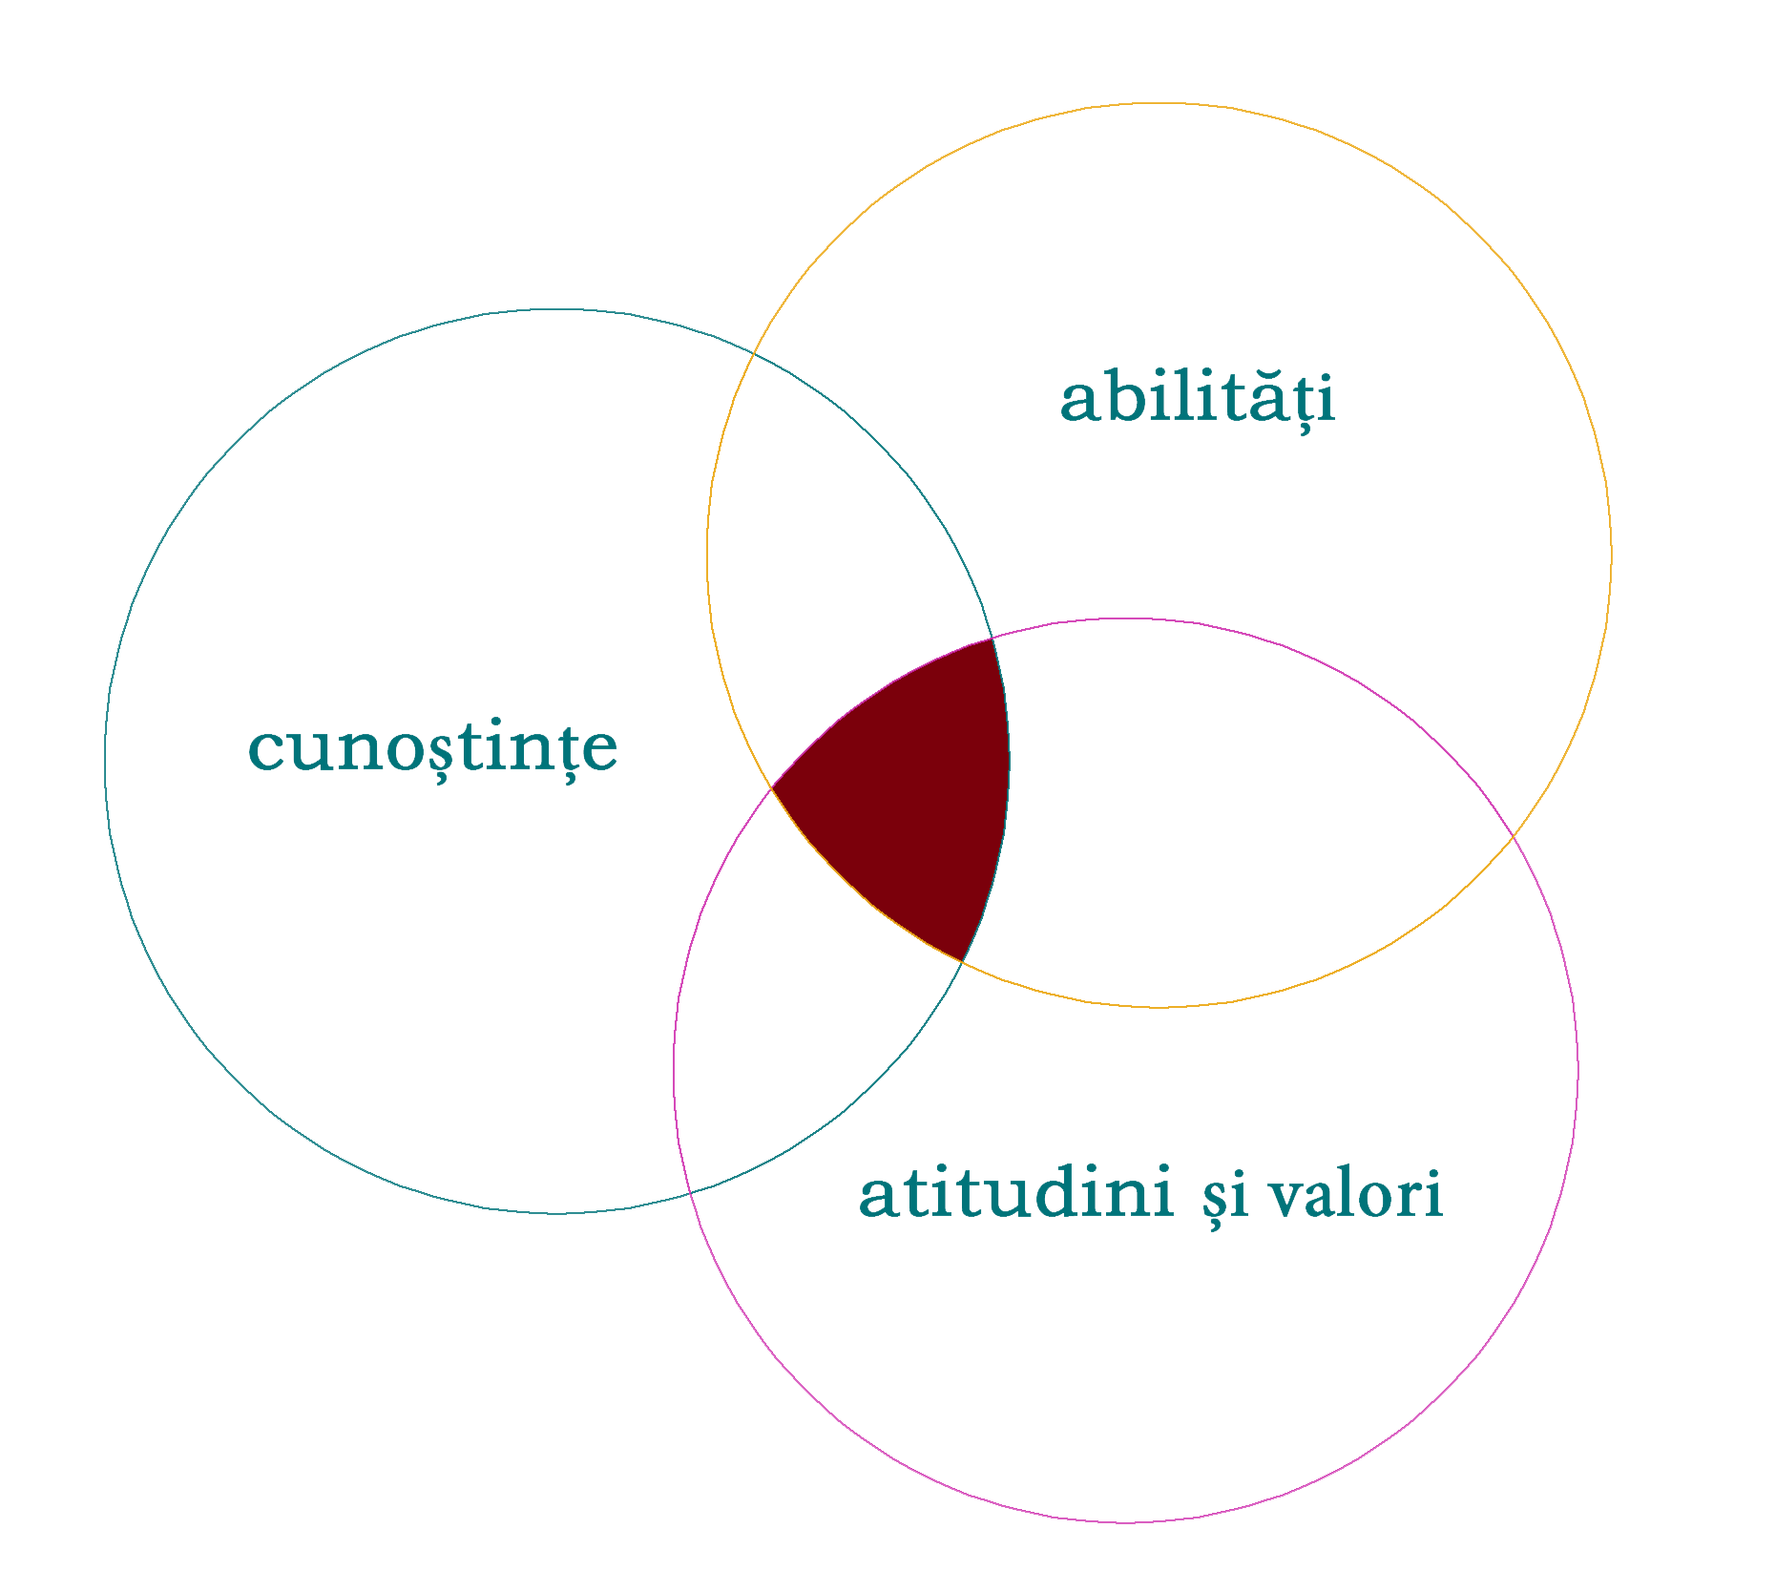
Competență
Un sistem integrat de cunoştinţe, abilităţi, atitudini şi valori dobândite,
formate și dezvoltate prin învăţare, a căror mobilizare permite
identificarea şi rezolvarea diferitor probleme în diverse contexte și
situaţii de viață.

Slide 10
Este importantă stabilirea clară a valenţelelor formative dominante a unei discipline şcolare pentru formarea unei anumite competenţe. De exemplu, „Limba și literatura română”, influențează formativ „Matematica” prin competența de comunicare.

Slide 11
Piramida competențelor
Competențe-cheie transversale
Competențe transdisciplinare
Competențe specifice disciplinei
Pre-achiziții
Pre-achiziția înseamnă cunoașterea anterioară pe care trebuie s-o posede cel care învată.
Ele sunt definite în curriculumul disciplinar și răspund la întrebarea : ”ce ar trebui să știe deja să facă elevul pentru a căpăta o nouă competență?”

Slide 12
competențe cheie din Curriculumul Național
9
competenţe în matematică, ştiinţe şi tehnologii
3
5
2
1
9
8
7
6

Slide 13
7
Competențe specifice matematicii
ciclu gimnazial

Slide 14
operarea cu numere reale pentru a efectua calcule în diverse contexte, manifestând interes pentru rigoare şi precizie;
exprimarea în limbaj matematic a unui demers, a unei situaţii, a unei soluţii, formulând clar şi concis enunţul;
aplicarea raţionamentului matematic la identificarea şi rezolvarea problemelor, dovedind claritate, corectitudine şi concizie;
investigarea seturilor de date, folosind instrumente, inclusiv digitale, şi modele matematice, pentru a studia/explica relaţii şi procese, manifestând perseverenţă şi spirit analitic;
explorarea noţiunilor, relaţiilor şi instrumentelor geometrice pentru rezolvarea problemelor, demonstrând consecvenţă şi abordare deductivă;
extrapolarea achiziţiilor matematice pentru a identifica şi a explica procese, fenomene din diverse domenii, utilizând concepte şi metode matematice în abordarea diverselor situaţii;
7. justificarea unui demers sau rezultat matematic, recurgând la argumentări, susţinând propriile idei şi opinii.

Slide 15
7
Competențe specifice matematicii
ciclu liceal
profil real

Slide 16
Operarea cu numere reale și complexe pentru a efectua calcule în diverse contexte, manifestând interes pentru rigoare și precizie.
Utilizarea conceptelor matematice, a metodelor, a algoritmilor, a proprietăților, a teoremelor studiate în contexte variate de aplicare, recurgând la concepte și metode matematice în abordarea unor situații cotidiene și/sau pentru rezolvarea unor probleme din diverse domenii.
Aplicarea raționamentului matematic în identificarea și rezolvarea problemelor într-o varietate de contexte, dovedind claritate, corectitudine și concizie.
Analiza rezolvării unei probleme, a unei situații-problemă în contextul corectitudinii, al simplității, al clarității și al semnificației rezultatelor, dezvoltând spiritul de obiectivitate și de imparțialitate.
Extrapolarea achizițiilor matematice dobândite pentru a identifica și a explica procese, fenomene din diverse domenii, utilizând concepte și metode matematice în abordarea diverselor situații.
Elaborarea strategiilor și proiectarea activităților pentru rezolvarea unor probleme teoretice și/sau practice, dezvoltând capacitatea de a aprecia rigoarea, ordinea și eleganța în arhitectura rezolvării unei probleme.
Justificarea unui demers sau rezultat matematic, recurgând la argumentări, dovedind tenacitate și perseverență.

Slide 17

Fără standarde bine elaborate e complicat de a a monitoriza progresele şcolare şi sociale ale elevilor. Standardul are statut de etalon pentru evaluarea nivelurilor de pregătire ale elevilor .

Slide 18
Standardele elaborate pentru disciplina Matematica rezultă din contextul că Matematica este o disciplină obligatorie de studiu pentru toate clasele și fundamentală pentru studiul celorlalte discipline școlare.

Slide 19
9 Domenii 22 standarde
Numere şi operaţii cu numere. | Elemente de logică matematică, teoria mulţimilor şi combinatorică. | Elemente de teoria probabilităţilor şi statistică matematică.
Algebră | Elemente de analiză matematică | Măsurare şi măsuri. Elemente de geometrie metrică
Geometria în plan şi în spaţiu | Transformări geometrice | Rezolvări de probleme
Un domeniu fundamental nu numai pentru matematică, dar și pentru toate celelalte discipline școlare,
din perspectiva formării competențelor, este domeniul Rezolvări de probleme.
Indicatorii de performanță de la acest domeniu includ acţiuni şi comportamente concrete și
observabile referitoare la rezolvarea problemelor în ansamblu, nu doar a celor de matematică.
Din perspectiva formării competențelor standardul 22 este unul prioritar.

Slide 20
Elemente de logică matematică, teoria mulţimilor şi combinatorică.
Standard | Indicatorii învăţămîntului gimnazial
Justifică un demers sau rezultat matematic obţi-nut sau indicat. | Elevul: 5.1. Recunoaște propoziţii, inclusiv propoziţii matematice simple, compuse, particulare, ge­nerale, şi află valorile lor de adevăr. 5.2. Clasifică propoziţii matematice după crite­rii indicate sau selectate. 5.3. Justifică un demers sau rezultat matematic obţinut sau indicat, recurgînd la argumentări. 5.4. Aduce exemple de definiţii ale noţiunilor matematice, exemple de axiome, teoreme, con­secinţe din diverse domenii ale matematicii. 5.5. Investighează valoarea de adevăr a unei propoziţii, afirmaţii simple prin prezentarea unor exemple, contraexemple; 5.6. Utilizează în diverse contexte, inclusiv în comunicare, notaţiile şi terminologia aferentă elementelor de logică studiate.
Interpretează contexte uzuale şi/sau matematice, utilizînd mulţimi, relaţii dintre mulţimi, operaţii cu mulţimi şi elemente de combina­torică. | 6.1. Recunoaște mulţimi în situaţii reale şi/sau modelate. 6.2. Aduce exemple de mulţimi finite, infinite, ordonate din diverse domenii. 6.3. Reprezintă mulţimea în mod sintetic, anali­tic şi geometric (diagramă, tabel). 6.4. Determină dacă elementul (obiectul, nu­mărul, figura etc.) aparţine sau nu mulţimii respective. 6.5. Calculează cardinalul unei mulţimi finite. 6.6. Efectuează operaţii cu mulţimi finite şi/sau infinite (reuniunea, intersecţia, diferenţa, pro­dusul cartezian). 6.7. Argumentează incluziunile N→ Z→ Q→ R şi evidenţiază apartenenţa unor numere date la una dintre mulţimile numerice indicate (N, Z, Q, R, Z\N, Q\Z, R\Q, R\N, R*\Q, R\Q- şi altele de aceste tipuri). 6.8. Aplică mulţimile, relaţiile dintre mulţimi şi operaţiile cu mulţimi pentru prezentarea şi caracterizarea unor situaţii simple din diverse domenii, inclusiv situaţii cotidiene sau mate­matice. 6.9. Utilizează mulţimi, relaţii între mulţimi şi operaţii cu mulţimi în rezolvări de probleme. 6.10. Utilizează în diverse contexte, inclusiv în comunicare, terminologia aferentă mulţimilor.
Standarde de eficiență a învățării. Ministerul Educației al Republicii Moldova.

Slide 21
Pentru profesorii de matematică standardele trebuie să devine instrumente esențiale pentru evaluarea succeselor elevilor.

Slide 22
Algoritmul procesului educațional modern:
Obiective →
Competenţe
Instrumente
Conţi- Tehno-
nuturi logii
Succes
Evaluarea
Obiective
noi
ş.a.m.d.
Insucces
Cauzele insuccesului
Aşadar, în procesul educaţional integrat predare–învăţare-evaluare
componenta evaluare ocupă un loc nodal, de importanţă majoră,
atât psihopedagogică, profesională, cât şi socială.

Slide 23
Evaluarea include următoarele etape:
Măsurarea
este un demers evaluativ cantitativ, care constă în atribuirea de simboluri (cifre, litere, calificative) unor elemente care constituie elementul măsurării.
Aprecierea
presupune raportarea datelor obținute prin măsurare la un set de criterii sau de norme, în vederea emiterii unor judecăți asupra valorii rezultatelor și a elaborării concluziilor.
Decizia
prelungește actul aprecierii într-o notă, caracterizare, hotărîre, recomandare și vizează măsuri de îmbunătățire a activității în etapele următoare.

Slide 24
Tipuri de evaluare, aplicabile în procesul educaţional la matematică
Evaluarea iniţială (prognostică)
Evaluarea curentă (formativă)
Evaluarea finală (sumativă)
În contextul formării competenţelor
prioritară este evaluarea curentă/formativă.

Slide 25
Metode de evaluare
Testarea - metodă de evaluare în bază de competențe
una dintre cele mai eficiente metode de evaluare a nivelului de formare a competenţelor preconizate. Testele propuse vor conţine mai puţini itemi axaţi pe evaluarea unor cunoştinţe sau capacităţi separate şi mai mulţi itemi integrativi, destinaţi evaluării nivelului de formare a competenţelor fixate în curriculum.
Investigația
Activitate care durează mai mult de o lecție. Elevul primește instrucțiuni precise, o sarcină pe care trebuie s-o înțelează și mai apoi să o rexolve demonstrând o gamă largă de cunoştinţe şi capacităţi. Investigaţia oferă elevului posibilitatea de a aplica în mod creativ cunoştinţele şi de a explora situaţii noi sau foarte puţin asemănătoare cu experienţa sa anterioară
Autoevaluarea
oferă elevilor încredere în sine şi îi motivează pentru îmbunătăţirea performanţelor şcolare. Profesorul va ajuta elevii să-şi dezvolte capacităţile autoevaluative, să-şi compare nivelul la care au ajuns cu obiectivele, competenţele şi standardele educaţionale şi să-şi impună un program propriu de învăţare. Este absolut necesar de ai învăţa pe elevi să se autoevalueze adecvat pentru a lua decizii corecte în situaţiile respective.
Evaluarea reciprocă
Evaluarea reciprocă îi va implica activ în procesul de evaluare a performanţelor şcolare a colegilor contribuind, în ansamblu, la formarea competenţelor respective.
Portofoliul
este o mapă care conţine toate rezultatele obţinute prin alte metode şi tehnici de evaluare: probele scrise şi practice, proiectele, autoevaluarea, eseurile, referatele, testele etc. Portofoliul reprezintă "cartea de vizită" a elevului urmărindu-i progresul de la un trimestru la altul, de la un an şcolar la altul, de la o treaptă de învăţământ la alta. Fiecare elev are acces liber la portofoliul său completîndu-1 sistematic cu diverse rezultate ale evaluării. O dată pe semestru, profesorul realizează o apreciere globală a portofoliului, în conformitate cu criteriile comunicate elevilor din timp. Nota obţinută la această apreciere poate deveni nota semestrială .
Observația sistematică a comportamentului elevuilor
Pentru a le înregistra pot fi utilizate:
Fișe de evaluare;
Scara de clasificare;
List de verrificare
Jocurile didactice evaluative prin realizarea scenariilor respective, oferă posibilitatea de a evalua atît activitatea individuală a elevului, cît şi a grupului (echipei) de elevi. De exemplu, scenariile jocurilor evaluative la matematică " Next" şi "Brain ring".
Proiectul
contribuie la transferul de cunoştinţe în diverse domenii şi la integrarea disciplinelor, cel puţin, în aria curriculară. Proiectul poate fi individual, realizat de un singur elev, sau colectiv, realizat de un grup de elevi. Modalitatea, în care ar putea fi realizat un proiect, ar fi următoarea: activitatea începe în clasă prin explicarea şi înţelegerea sarcinii, prin încercarea rezolvării acesteia.
Etapele realizării unui proiect includ: 1.Alegerea temei şi formularea problemei. 2.Planificarea activităţii: 3.Cercetarea propriu-zisă 4.Elaborarea materialelor 5.Prezentarea rezultatelor cercetării şi/sau a materialelor create 6.Evaluarea

Slide 26

Testul docimologic include 3 domenii cognitive:
Cunoaştere şi înţelegere
a)itemi cu alegere multiplă;
b)itemi de tip pereche;
c)itemi cu alegere duală (adevăr, fals; da, nu);
d)itemi cu răspuns scurt de completare.
Aplicare
a) intrebări, exerciţii, probleme structurate de tip standard;
b) itemi cu răspuns scurt la nivel de aplicare;
c) itemi cu alegere duală, cu argumentările respective, la nivel de aplicare;
d) eseu structurat.
Integrare
a)întrebări, exerciţii, probleme nestructurate, situaţii de problemă ce verifică nivelurile cognitive superioare;
b)eseu nestructurat.
Numărul de itemi(sarcini) se determină conform raportului 1:3,
adică un elev rezolvă de trei ori mai lent decât un matur.

Slide 27
Harta tehnologică pentru elaborarea unui test:
Important!
Competențele nu se evaluează. Competența se manifestă prin acțiune și se materializează în produse.
Se evaluează produsul obținut (testul rezolvat, proiectul elaborat, problema rezolvată etc.).
Selectarea temei, conținuturilor conform planificării
Elaborarea matricei de specificații
Rezovarea testului elaborat pentru determinarea intervalului de timp
Elaborarea baremului de notare
1
2
3
4
5
6
7
8
Determinarea obiectivelor de evaluare
Compunerea itemilor în corelare cu matricea de specificații
Elaborarea baremului de corectare
Administrarea testului cu aprobarea baremelor la ședința comisiei metodice

Slide 28
Ce? Cât? Cum?
Formularea itemului este corectă dacă ea răspunde la întrebările:
Ce? Cât? Cum?
Adică:
Ce trebuie să facă elevul?
Cât trebuie să facă elevul?
Cum trebuie să facă elevul?
Se recomandă aplicarea următorului Barem de notare:
Nota | 10 | 9 | 8 | 7 | 6 | 5 | 4 | 3 | 2 | 1
Punctaj în % | 95-100% | 87-94% | 76-86% | 61-75% | 45-60% | 31-44% | 20-30% | 11-19% | 5-10% | 0-4%

Slide 29
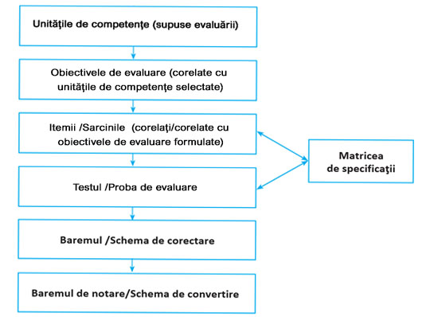
Cunoștințe
Evaluarea sumativă la disciplina Matematică este semnificativă în trei contexte:
A
Realizează corelarea dintre domeniile cognitive:
Cunoaşterea şi înţelegerea, Aplicarea, Integrarea
a) La etapa evaluării unităților de competențe, la finele parcurgerii unității de învățare, a capitolului, a modulului, la finele anului de învățământ, testele sumative vor fi elaborate în baza următorului algoritm:
second
last

Slide 30
Exemplu:
Test sumativ pentru clasa a XII-a, profilul real, Sesiunea de iarnă:
Unitățile de competențe supuse evaluării:
1.4.Calcularea integralelor nedefinite, aplicând proprietăţile şi tabelul de integrale nedefinite, metodele de integrare (integrarea prin părţi, schimbarea de variabilă).
1.5.Determinarea primitivei unei funcţii sau a funcţiei, primitiva căreia este dată în baza unor condiţii indicate.
2.3.Calcularea integralelor definite aplicând proprietăţile, formula lui Newton-Leibnitz.
2.4.Recunoaşterea în diverse contexte și aplicarea subgraficului unei funcţii în rezolvări de probleme.
2.5.Calcularea ariei figurii şi volumului corpului de rotaţie, aplicând integrala definită.
2.6.Aplicarea integralei definite în abordarea unor situaţii cotidiene și/sau pentru rezolvarea unor prob-leme din diverse domenii.
5.4.Utilizarea proprietăţilor poliedrelor în rezolvări de probleme.
5.5. Calcularea ariilor suprafeţelor şi volumelor poliedrelor în situaţii reale şi/sau modelate.
5.8. Utilizarea poliedrelor şi proprietăţilor acestora pentru a identifica și explica situații, procese, feno-mene din diverse domenii.
Elevii vor demonstra că sunt capabili:
OE1: Să calculeze integrale nedefinte aplicând tabelul de integrale nedefinite.
OE2: Să calculeze integrale definite aplicând proprietăți, formula Newton-Leibniz.
OE3: Să determine primitiva unei funcții în baza unor condiții indicate.
OE4: Să interpreteze geometric integrala definită a unei funcții continue cu valori nenegative.
OE5: Să aplice integrala nedefinită, integrala definită în situații reale și/sau modelate.
OE6: Să aplice algoritmii specifici calculului ariilor suprafețelor în rezolvări de probleme.
OE7: Să utilizeze proprietățile poliedrelor în situații reale.
OE8: Să interpreteze situații practice utilizând poliedrele și elementele lor.
Domenii cognitive Conținuturi | Cunoaștere și înțelegere | Aplicare | Integrare | Total
Primitive și integrale nedefinite | 1 item | 1 item | 1 item | 3 itemi 30%
Integrale definite și aplicații ale integralelor definite | 1 item | 1 item | 2 item | 4 itemi 40%
Poliedre. Recapitulare și completări (prisma, piramida) | 1 item | 1 item | 1 item | 3 itemi 30%
Total | 30% 3 itemi | 30% 3 itemi | 40% 4 itemi | 100% 10 itemi

Slide 31
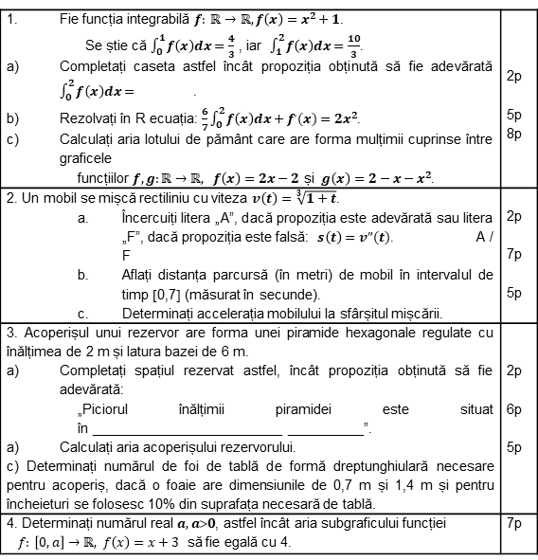
Testul sumativ Timp efectiv de lucru: 90 min.
Fie funcția integrabilă $f: ℝ→ℝ, f\left(x\right)=x^{2}+1$. Se știe că $\int_{0}^{1}{f\left(x\right)dx=\frac{4}{3}}$ , iar $\int_{1}^{2}{f\left(x\right)dx=\frac{10}{3}}$. Completați caseta astfel încât propoziția obținută să fie adevărată $\int_{0}^{2}{f\left(x\right)dx=}$ . Rezolvați în R ecuația: $\frac{6}{7}\int_{0}^{2}{f\left(x\right)dx+f^{,}(x)=2x^{2}}$. Calculați aria lotului de pământ care are forma mulțimii cuprinse între graficele funcțiilor $f,g:ℝ→ℝ,$ $f\left(x\right)=2x−2$ și $g\left(x\right)=2−x−x^{2}$. | 2p 5p 8p
2. Un mobil se mișcă rectiliniu cu viteza $v\left(t\right)=\sqrt[3]{1+t}$. Încercuiți litera „A”, dacă propoziția este adevărată sau litera „F”, dacă propoziția este falsă: $s\left(t\right)=v”(t)$. A / F Aflați distanța parcursă (în metri) de mobil în intervalul de timp [0,7] (măsurat în secunde). Determinați accelerația mobilului la sfârșitul mișcării. | 2p 7p 5p
3. Acoperișul unui rezervor are forma unei piramide hexagonale regulate cu înălțimea de 2 m și latura bazei de 6 m. Completați spațiul rezervat astfel, încât propoziția obținută să fie adevărată: „Piciorul înălțimii piramidei este situat în _________________________ __________”. Calculați aria acoperișului rezervorului. c) Determinați numărul de foi de tablă de formă dreptunghiulară necesare pentru acoperiș, dacă o foaie are dimensiunile de 0,7 m și 1,4 m și pentru încheieturi se folosesc 10% din suprafața necesară de tablă. | 2p 6p 5p
4. Determinați numărul real $a, a0$, astfel încât aria subgraficului funcției $f: \left[0, a\right]→ℝ, f\left(x\right)=x+3$ să fie egală cu 4. | 7p
Baremul de corectare
Nota | 10 | 9 | 8 | 7 | 6 | 5 | 4 | 3 | 2 | 1
Punctajul acumulat | 47- 49 | 44-46 | 39-43 | 32-38 | 24-31 | 16-30 | 10 -15 | 6-9 | 3-5 | 1-2

Slide 32
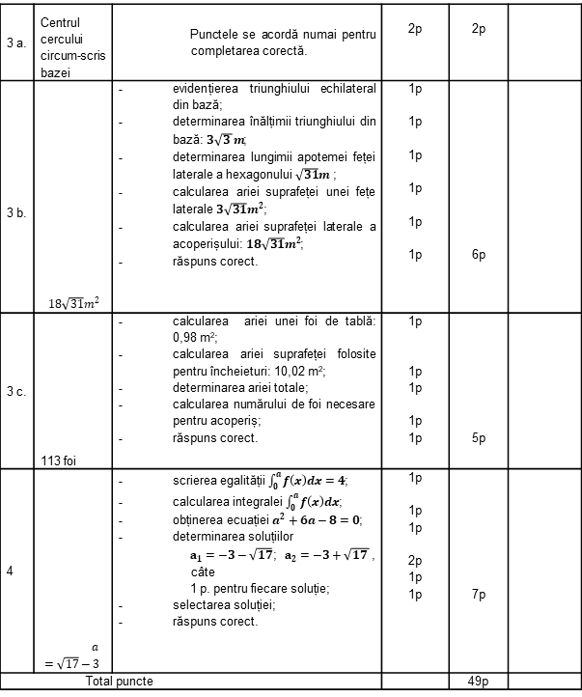
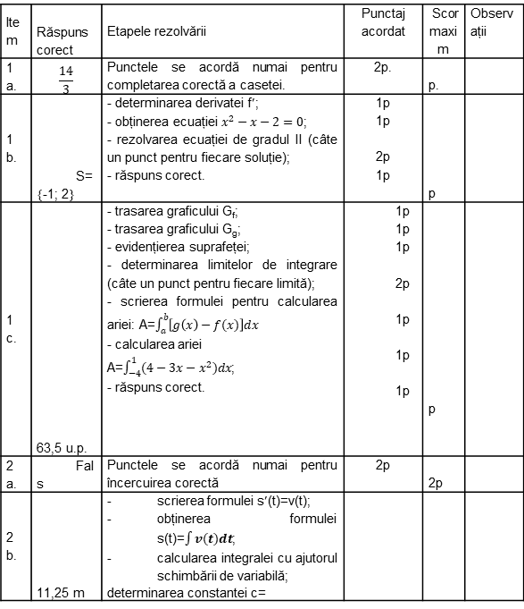
Baremul de corectare
Item | Răspuns corect | Etapele rezolvării | Punctaj acordat | Scor maxim | Observații
1 a. | $$\frac{14}{3}$$ | Punctele se acordă numai pentru completarea corectă a casetei. | 2p. | 2p.
1 b. | S={-1; 2} | - determinarea derivatei f′; - obținerea ecuației $x^{2}−x−2=0$; - rezolvarea ecuației de gradul II (câte un punct pentru fiecare soluție); - răspuns corect. | 1p 1p 2p 1p | 5p
1 c. | 63,5 u.p. | - trasarea graficului G_{f}; - trasarea graficului G_{g}; - evidențierea suprafeței; - determinarea limitelor de integrare (câte un punct pentru fiecare limită); - scrierea formulei pentru calcularea ariei: A=$\int_{a}^{b}{\left[g\left(x\right)−f(x)\right]dx}$ - calcularea ariei A=$\int_{−4}^{1}{(4−3x−x^{2})dx}$; - răspuns corect. | 1p 1p 1p 2p 1p 1p 1p | 8p
2 a. | Fals | Punctele se acordă numai pentru încercuirea corectă | 2p | 2p
2 b. | 11,25 m | scrierea formulei s′(t)=v(t); obținerea formulei s(t)=$\int{v(t)dt}$; calcularea integralei cu ajutorul schimbării de variabilă; determinarea constantei c=
3 a. | Centrul cercului circum-scris bazei | Punctele se acordă numai pentru completarea corectă. | 2p | 2p
3 b. | $$18\sqrt{31}m^{2}$$ | evidențierea triunghiului echilateral din bază; determinarea înălțimii triunghiului din bază: $3\sqrt{3 }m$; determinarea lungimii apotemei feței laterale a hexagonului $\sqrt{31}m$ ; calcularea ariei suprafeței unei fețe laterale $3\sqrt{31}m^{2}$; calcularea ariei suprafeței laterale a acoperișului: $18\sqrt{31}m^{2}$; răspuns corect. | 1p 1p 1p 1p 1p 1p | 6p
3 c. | 113 foi | calcularea ariei unei foi de tablă: 0,98 m²; calcularea ariei suprafeței folosite pentru încheieturi: 10,02 m²; determinarea ariei totale; calcularea numărului de foi necesare pentru acoperiș; răspuns corect. | 1p 1p 1p 1p 1p | 5p
4 | $$a=\sqrt{17}−3$$ | scrierea egalității $\int_{0}^{a}{f\left(x\right)dx=4}$; calcularea integralei $\int_{0}^{a}{f\left(x\right)dx}$; obținerea ecuației $a^{2}+6a−8=0$; determinarea soluțiilor $a_{1}=−3−\sqrt{17}$; $a_{2}=−3+\sqrt{17 }$, câte 1 p. pentru fiecare soluție; selectarea soluției; răspuns corect. | 1p 1p 1p 2p 1p 1p | 7p
Total puncte |  |  |  | 49p

Slide 33
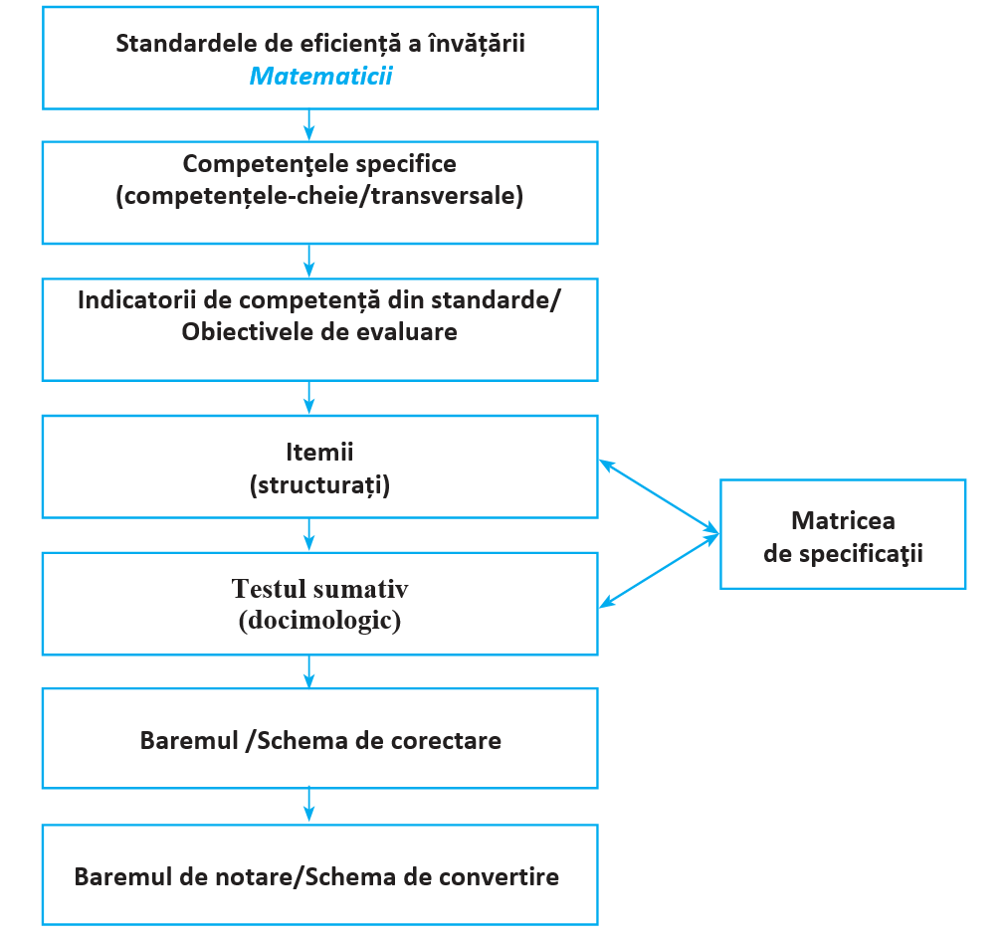
Cunoștințe
Evaluarea sumativă la disciplina Matematică este semnificativă în trei contexte:
A
Realizează corelarea dintre domeniile cognitive:
Cunoaşterea şi înţelegerea, Aplicarea, Integrarea
b)Evaluarea sumativă la etapa evaluării interne inițiale a nivelului de formare a competențelor specifice la Matematică.
c) Evaluarea sumativă la etapa evaluării interne finale a nivelului de formare a competențelor specifice la Matematică. testele sumative vor fi elaborate în baza următorului algoritm:
second
last

Slide 34
Exemplu:
Evaluare finală, clasa a IX-a:
Domenii cognitive Domenii ale disciplinei Matematică | Cunoaştere şi înţelegere | Aplicare | Integrare | Total
Algebra | 5,3 % 1sarcină (2a) | 5,3 % 1 sarcină (2b) | 5,4% 1 sarcină (2c) | 16 % 1 item (3 sarcine)
Elemente de analiză matematică | 5,3 % 1sarcină (1a) | 5,3 % 1sarcină (1b) | 10,4 % 2sarcine (1c, 1d) | 21 % 1 item (4 sarcine)
Măsurare și măsuri. Elemente de geometrie metrică | 5,2 % 1 sarcină (3a ) | 10,4 % 2sarcine (3b, 3c) | 10,4 % 2 sarcine (3d, 3e) | 26 % 2 itemi (5 sarcine)
Geometria în plan și în spațiu | 10,6 % 2 sarcine (4a, 5a) | 10,6 % 2sarcine ( 4b, 5b) | 15,8 % 3 sarcine (4c, 5c, 5d) | 37 % 2 itemi (7 sarcine)
Total | 26,4 % 5 sarcine | 31,6 % 6 sarcine | 42 % 8 sarcine | 100 % 5 itemi (19 sarcine)

Slide 35
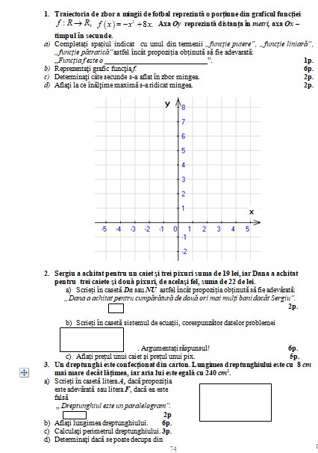
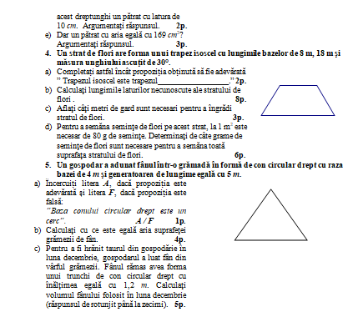

Slide 36
EVALUAREA | este un proces permanent, o dimensiune esențială a procesului educațional și o practică eficientă în unitatea de învățământ și în sistemul educațional .
 | stimulează învățarea, formarea și dezvoltarea competențelor;
 | se axează pe necesitatea de a compara pregătirea elevilor cu obiectivele specifice fiecărui domeniu educațional și cu cele operaționale ale fiecărei activități educaționale;
 | se fundamentează pe standarde educaționale de stat (standarde de eficiență a învățării) – obiectivele orientate spre formarea competențelor (ce va ști, ce va ști să facă, cum va fi elevul) la finele procesului educațional;
 | implică utilizarea varietăților de forme, metode și procedee în aprecierea rezultatelor școlare;
 | este un proces reglator care determină calitatea activităților educaționale;
 | trebuie să-i conducă pe elevi spre autoevaluare, o autoapreciere corectă și spre o înbunătățire continuă a performanțelor obținute, pentru o viață de calitate și de succes. [1]

Slide 37


